Slide 1
第十二模块 定积分应用
第六章 定积分应用
第一节 定积分的元素法
第二节 定积分在几何上的应用

Slide 2

第六章
定积分的应用
利用元素法解决:
定积分在几何上的应用
*定积分在物理上的应用

Slide 3


第一节
第六章
定积分的元素法
一、什么问题可以用定积分解决 ?
二 、如何应用定积分解决问题 ?
Notes:
(L.P184)

Slide 4
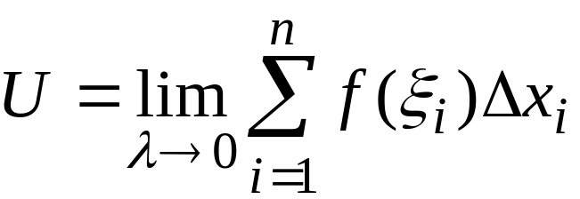
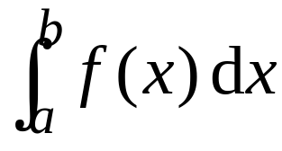
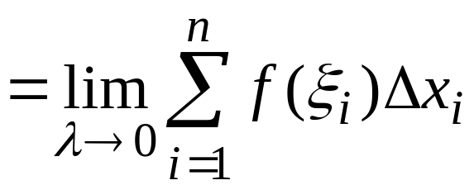
一、什么问题可以用定积分解决 ?
1) 所求量 U 是与区间[a , b]上的某分布 f (x) 有关的
一个整体量 ;
2) U 对区间 [a , b] 具有可加性 ,
即可通过
“分割, 近似, 求和, 取极限”
表示为
定积分定义
Notes:
(L.P184)

Slide 5

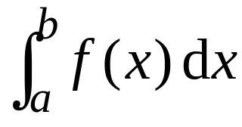


二 、如何应用定积分解决问题 ?
第一步 利用“化整为零 , 以常代变” 求出局部量的
近似值
微分表达式
（积分元素）
第二步 利用“ 积零为整 , 无限累加 ” 求出整体量的
精确值
积分表达式
（积分元素的积分）
这种分析方法称为元素法 (或微元分析法 )
第二节

Slide 6
第二节
第六章
定积分在几何学上的应用
一、 平面图形的面积
二、已知平行截面面积函数的
立体体积

Slide 7


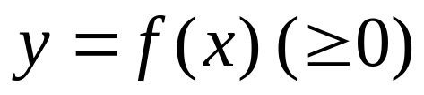
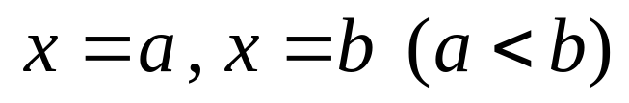









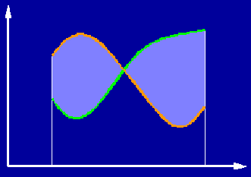
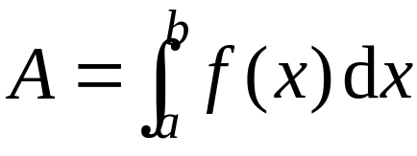
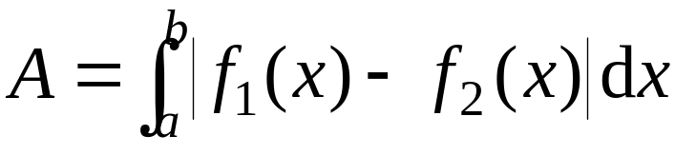




一、平面图形的面积
1. 直角坐标情形
设曲线
与直线
及 x 轴所围曲
边梯形面积为 A ,
则
右下图所示图形面积为

Slide 8
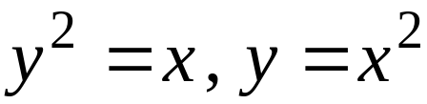
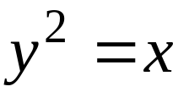
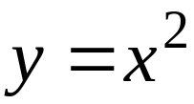
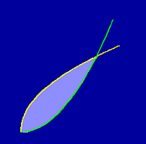


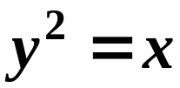

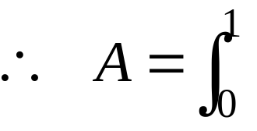
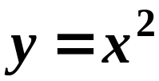
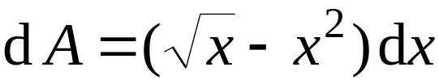
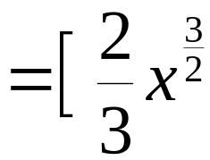
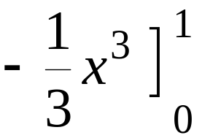




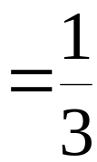
例1. 计算两条抛物线
在第一象限所围
图形的面积 .
解: 由
得交点

Slide 9
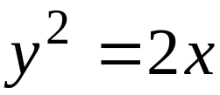

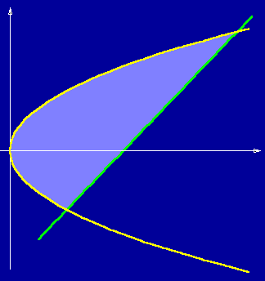






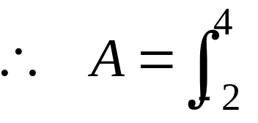
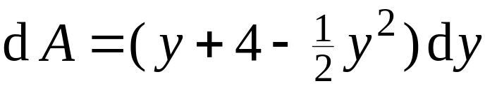
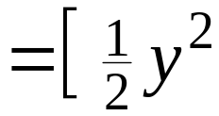

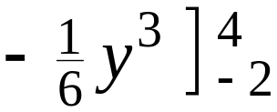

例2. 计算抛物线
与直线
所围图形
的面积 .
解: 由
得交点
为简便计算, 选取 y 作积分变量,
则有

Slide 10
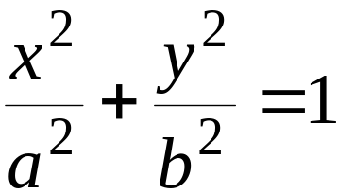
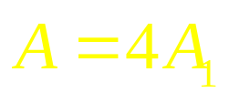


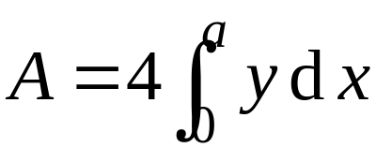




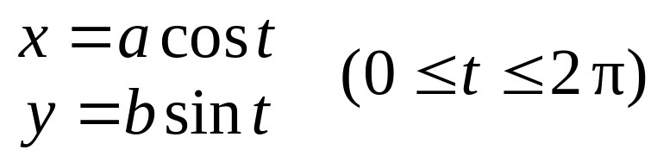
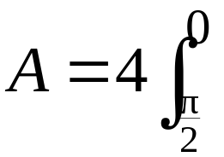
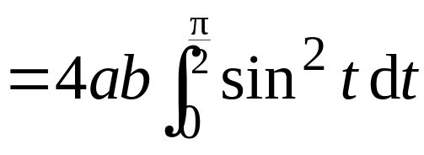






例3. 求椭圆
所围图形的面积 .
解: 利用图形对称性 ,
有
利用椭圆的参数方程
应用定积分换元法得
当 a = b 时得圆面积公式

Slide 11
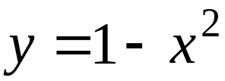
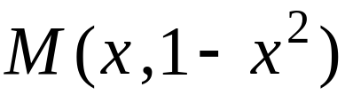
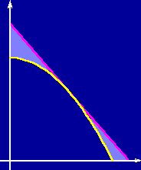


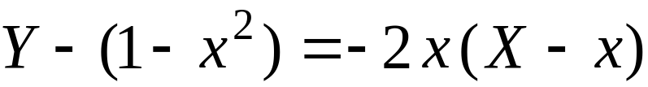

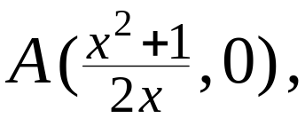
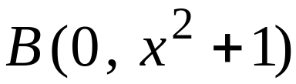


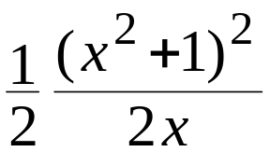
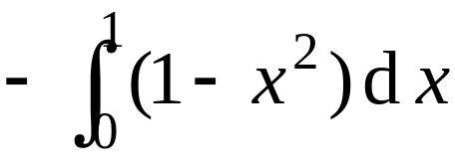
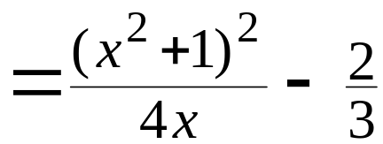

例4. 求抛物线
在(0,1) 内的一条切线,
使它
与两坐标轴和抛物线所围图形的面积最小.
解: 设抛物线上切点为
则该点处的切线方程为
它与 x , y 轴的交点分别为
所指面积

Slide 12

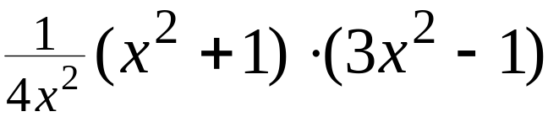

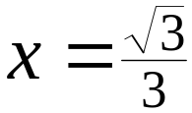
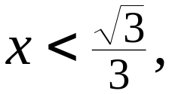

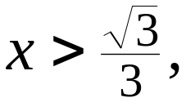

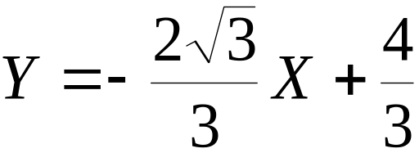
得[ 0 , 1] 上的唯一驻点
故为最小值点,
因而所求切线为

Slide 13


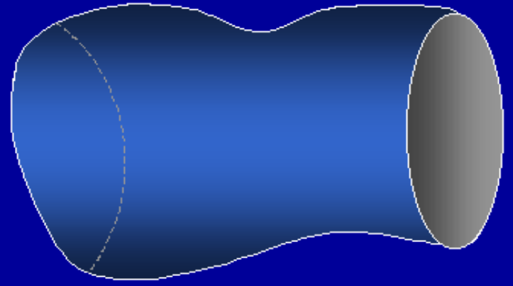
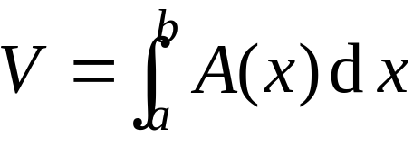




二、已知平行截面面积函数的立体体积
设所给立体垂直于x 轴的截面面积为A(x),
上连续,
则对应于小区间
的体积元素为
因此所求立体体积为

Slide 14

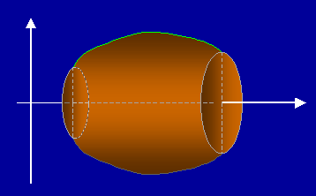
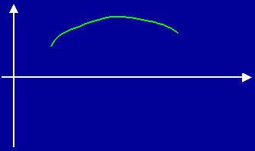











特别 , 当考虑连续曲线段
轴旋转一周围成的立体体积时,
有
当考虑连续曲线段
绕 y 轴旋转一周围成的立体体积时,
有

Slide 15








例5. 计算由椭圆
所围图形绕 x 轴旋转而
转而成的椭球体的体积.
解: 方法1 利用直角坐标方程
则
(利用图形对称性)

Slide 16








方法2 利用椭圆参数方程
则
特别当b = a 时, 就得半径为a 的球体的体积

Slide 17










例6. 一平面经过半径为R 的圆柱体的底圆中心 ,
并
与底面交成 α 角,
计算该平面截圆柱体所得立体的体积 .
解: 如图所示取坐标系,
则圆的方程为
垂直于x 轴 的截面是直角三角形,
其面积为
利用图形对称性

Slide 18















例7. 过坐标原点作曲线
的切线. 该切线与曲线
轴围成平面图形D.
(1) 求 D 的面积;
(2) 求D 绕直线 x = e 旋转一周所得旋转体的体积.
(考研题)
解: (1) 设切点的横坐标为
则所求切线方程为
1
由切线过原点知
因此
故切线方程为
D 的面积为

Slide 19









(2) 切线、x 轴及直线
所围三角形绕直线
旋转所得圆锥的体积为
曲线、x 轴及直线
所围图形绕直线
旋转所
得旋转体体积为
1
因此所求旋转体体积为
(2) 求D 绕直线 x = e 旋转一周所得旋转体的体积.

Slide 20
内容小结
1. 平面图形的面积
显函数方程
边界曲线
参数方程
从下限到上限按逆时针方向确定

Slide 21


2. 已知平行截面面积函数 A(x) 的立体体积
旋转体的体积
绕 x 轴(实心):
绕 y 轴(空心):

